Slide 1
走向近代的欧洲

Slide 2
课程标准（2011）
从租地农场和手工工场的产生，初步理解近代早期西欧社会经济的重要变化。
知道《神曲》、莎士比亚的戏剧等，初步理解文艺复兴对人的思想解放的意义。

Slide 3
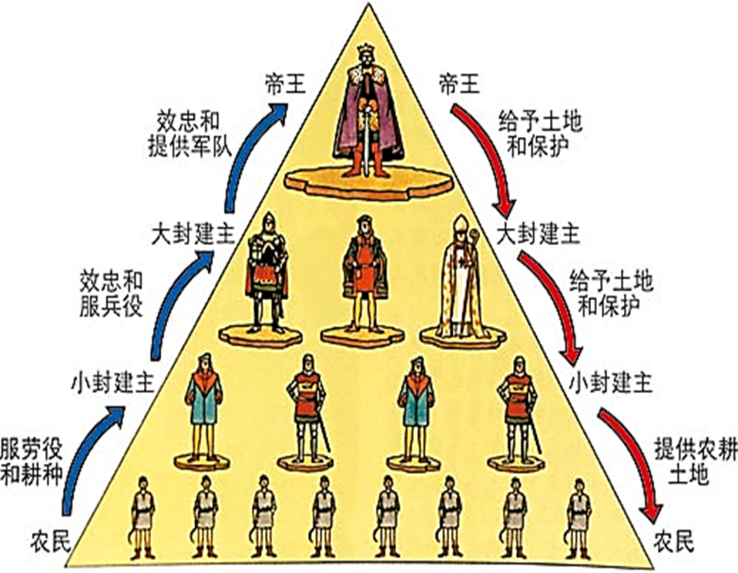
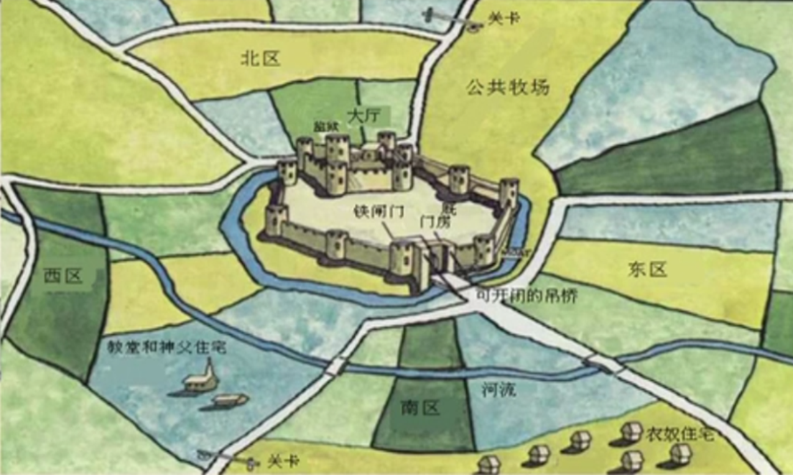
西欧封建社会:封君封臣制度和庄园经济
西欧封建社会
封君封臣制
等级制度
（政治表现）
庄园经济
经济剥削
（经济基础）
封建庄园是在土地的层层受封的基础上形成的，这种土地的封授关系及与此相应的等级制度乃是西欧一切封建关系和整个封建制度的基础。

Slide 4
1.出现的背景
一、农业——租地农场
（1）耕地面积不断扩大：开展垦殖运动，土地面积逐渐扩大，新开发地区成为具有独立司法权和行政自治权的地区
（2）自由劳动力的增加：自由的农民和获得自由的农奴(劳役地租逐渐发展为货币地租）
（3）土地集中成为一种趋势：领主通过转让、联姻、继承、买卖等方式将土地集中在一起
2.形成的过程:14世纪中叶以后，富裕农民通过承租、购买领主的土地，或转租、购买其他佃户的地产等方式将土地集中起来，建立起租地农场，并采用新的方式开始经营。

Slide 5




3.租地农场的特征与性质
领主
土地所有者
雇佣农民
农业工人
富裕农民
租地农场主
特征
采用新的生产方式雇佣农民耕种；
农产品市场化
性质
资本主义性质

Slide 6
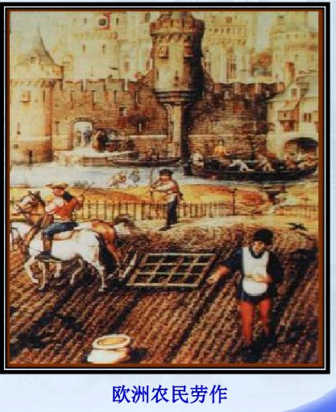
课件优秀课件课件下载人教部编版历史九上第13课西欧经济和社会的发展课件（17张PPT）课件优秀课件ppt课件免费
马克思说：“租地农场主成了这种农业工人的实际支配者，成了他们的剩余劳动的实际剥削者，而土地所有者现在只和这种资本主义租地农场主发生直接关系，而且是单纯的货币关系和契约关系”如何理解这句话？
租地农场主就是后来的农业资本家。他们和农
业工人之间是一种雇佣与被雇佣、剥削与被剥削的关系。
他们和土地所有者之间是单纯的货币关系和契约关系。
这句话反映了欧洲农村资本主义萌芽的情况。
课件优秀课件课件下载人教部编版历史九上第13课西欧经济和社会的发展课件（17张PPT）课件优秀课件ppt课件免费

Slide 7
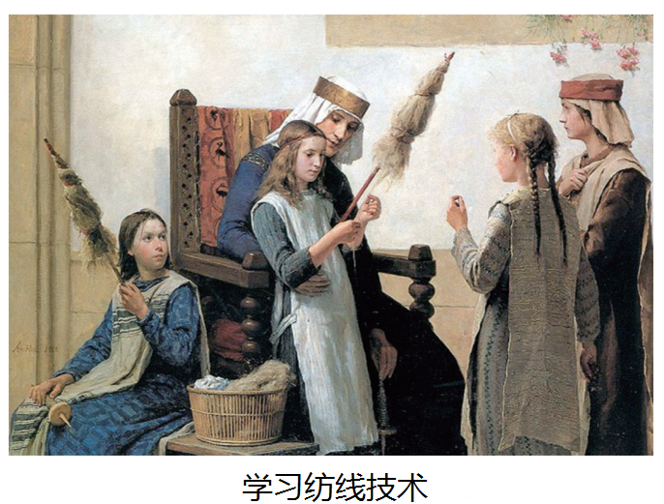
二、手工业——手工工场
1.手工业方面出现的新变化
（1）手工业者逐渐脱离农业；
（2）人们不再仅仅为自己生活而生产，
更多是为了适应市场而劳动；
（3）商人投资手工工场，出现了雇佣关系。

Slide 8
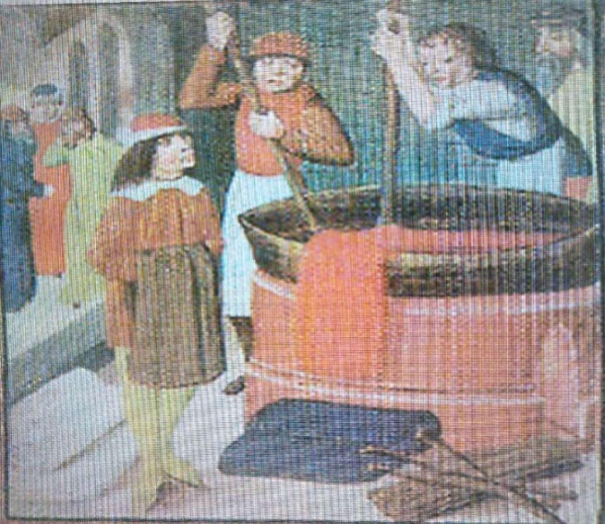
2.手工工场的发展过程
手工作坊
分散的手工工场
13世纪的羊毛工业迅速发展的时候，便有大批经商的工业家；他们采购羊毛，分配给梳毛工人、纺织工人以及其他各种工人；付给他们以工资，叫他们分别工作，制成成品，然后收集拢来，销售于国内外各地。工作的人，都住在自己家里。
中世纪手工作坊
（依附关系）

Slide 9
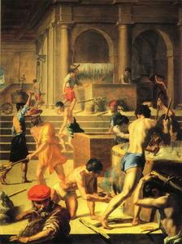
集中的手工工场的特点
资本主义性质的生产特征
毛纺织业……商人投资开办作坊，控制原料采购和产品销售两个环节，雇佣一些行会手工业者和零散工人工作。生产过程分成梳毛、纺线、染色、织布、平整等多道工序，由专门的手エ业作坊完成。这种生产直接面向市场，由“商人直接支配”，手工业者失去了生产资料的所有权，也不再与市场发生直接联系。
剥削方式——雇佣关系
生产方式——分工合作
经营特点——面向市场
《毛纺工场》卡瓦洛里

Slide 10
租地农场和手工工场出现的历史意义（影响）
新的生产和经营方式的意义（影响）
1.土地关系的变化和手工业的发展，推动农业和手工业生产组织逐渐资本主义化；
2.开始改变中世纪欧洲社会的整体面貌。
 | 封建生产关系
生产目的 | 自给自足
表现形式 | 自然经济
人身关系 | 依附关系
影响 | 具有封闭性、保守性
资本主义生产方式
用于交换、是利润最大化
商品经济
雇佣关系
具有开放性、扩展性

Slide 11
三、 农村和城市社会结构的变化
富裕农民、骑士、乡绅
富裕农民
农村
控制乡村行政事务
成为富有生气的阶级力量
手工业者、商人
城市
市民阶层
享有新的契约关系赋予的权利；身份提高，权力扩大，成为强化王权的必备

Slide 12
课件优秀课件课件下载人教部编版历史九上第13课西欧经济和社会的发展课件（17张PPT）课件优秀课件ppt课件免费
新的生产与经营方式
农业：租地农场
资本主义性质的
生产特征
西欧经济发展
社会结构发生变化
手工业：手工工场
促进
农村：富裕农民（骑士、乡绅）
新的阶级
城市：市民阶层（富裕的市民成为资本家，贫困的市民成为雇佣工人）
根源：生产力的发展
课件优秀课件课件下载人教部编版历史九上第13课西欧经济和社会的发展课件（17张PPT）课件优秀课件ppt课件免费

Slide 13
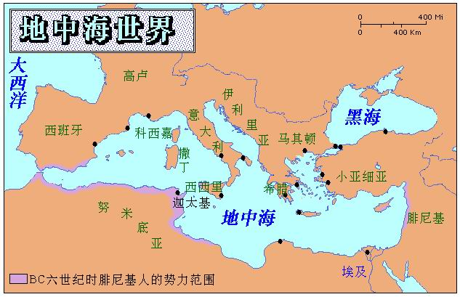
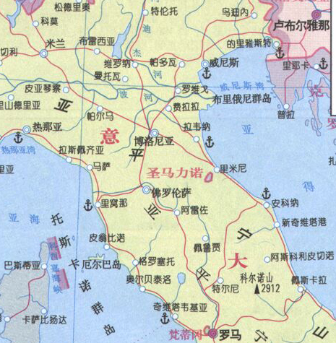
14—16世纪 意大利

Slide 14
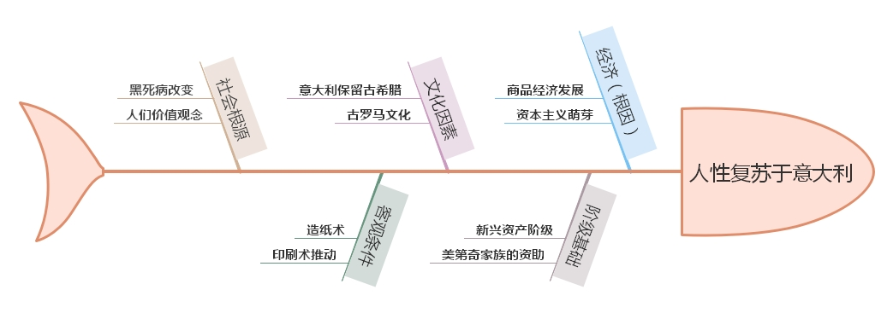
文艺复兴运动的背景（原因）

Slide 15
文艺复兴的实质、指导思想和采取方式是什么？
实质：文艺复兴是一场反对教会“神权至上”和提倡人文主义的新文化运动
指导思想(核心思想）：人文主义
采取方式：复兴古代希腊罗马文化，并进行创新

Slide 16
有人认为：“文艺复兴就是复兴希腊罗马的古典文化”。
恩格斯说：“文艺复兴”这个名字没有把这个时代充分表达岀来。
“文艺复兴”真的只是希腊罗马文化的复兴吗？
文艺复兴并非对于古典文化的“亦步亦趋”的简单模仿……是新兴资产阶级反封建斗争在意识形态上的反映……新生的资产阶级为了求得自身的发展，必须首先在思想上从中世纪的宗教神学的桎梏下解放出来……这个时期产生的文学、艺术作品及政治、哲学著作都鲜明地表现出新的时代精神。
——摘编自吴于廑、齐世荣主编，刘祚昌、王觉非分卷主编《世界史·近代史编》（上卷）
实质： 阶级反 的 运动
资产
封建反神学
思想解放
Notes:
为何作者要改吹灵魂为点手指
为何作者重点展现的是亚当？
为何上帝身后的云朵是一个人类大脑？

Slide 17
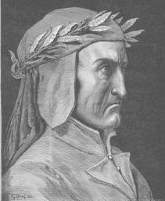
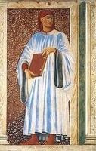
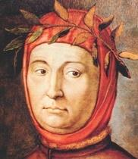
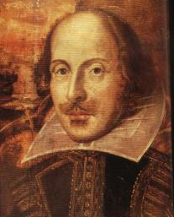
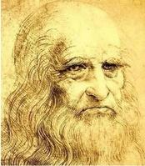
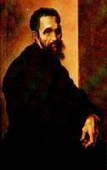
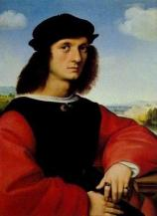
文艺复兴是一个需要巨人而且产生了巨人的时代。
——恩格斯
但丁
薄伽丘
彼特拉克
莎士比亚
达芬奇
米开朗基罗
拉斐尔

Slide 18
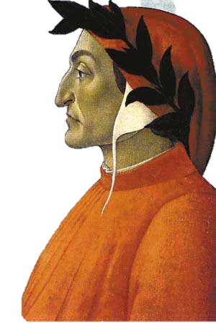
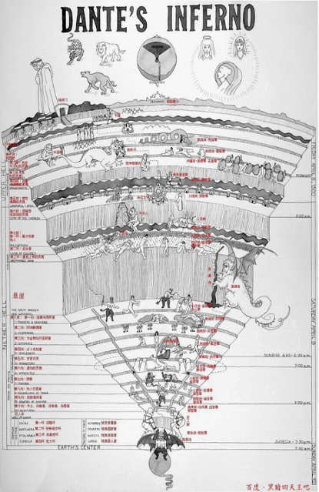
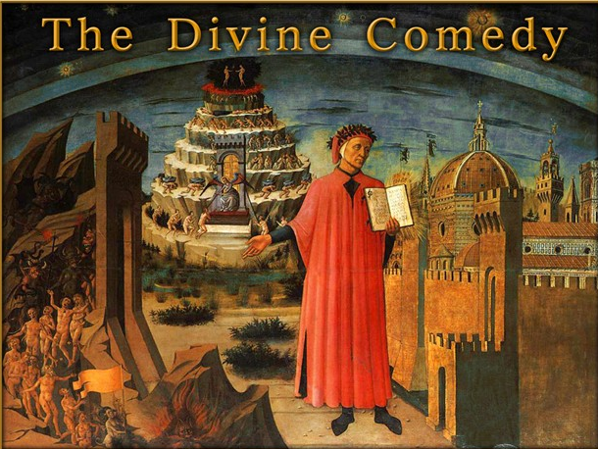
但丁
封建的中世纪的终结和现代资本主义纪元的开端,是以一位大人物为标志的，这位大人物就是意大利的但丁,他是中世纪的最后一位诗人,同时又是新时代的最初一位诗人。
——恩格斯
《神曲》
文艺复兴运动的先驱
Notes:
《神曲》全长14000多行，分为《地狱》、《炼狱》、《天堂》三部分。

Slide 19
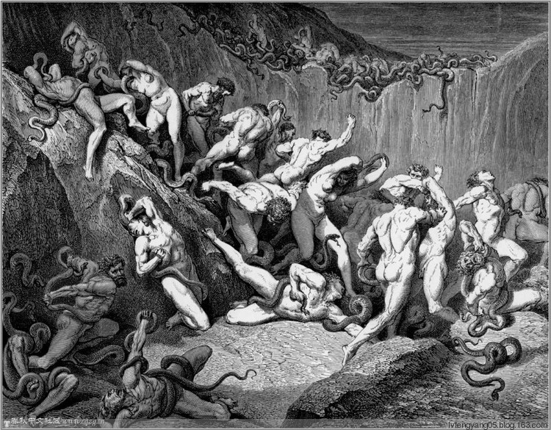
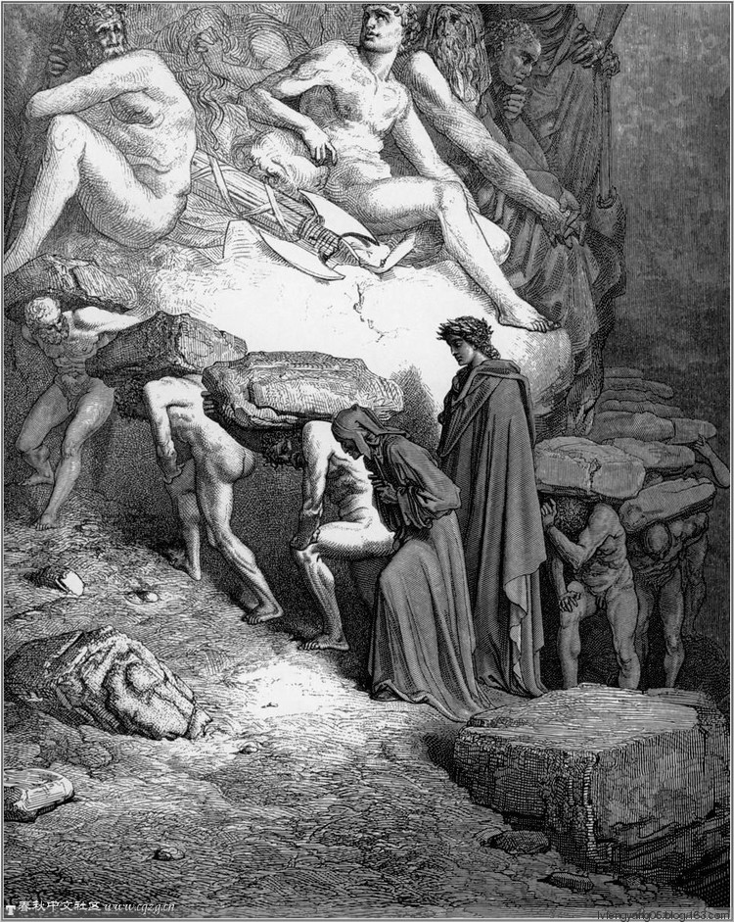
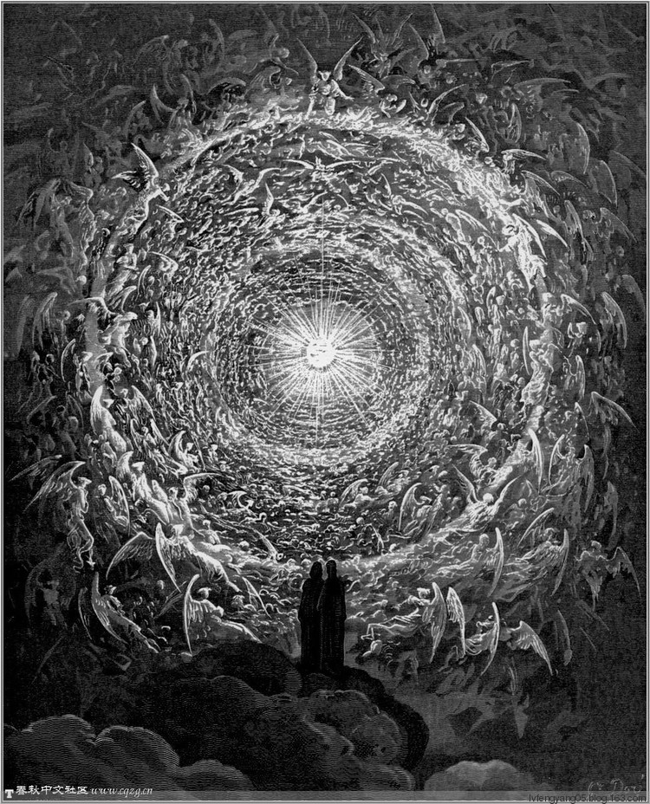
地狱篇、炼狱篇、天堂篇（Gustave Doré插画版）
《神曲》全长14000多行，分为三部分。并采用象征隐喻的方式，假想自己作为一名活人对冥府——死人的王国进行了一次游历。从而讲述自己幻游三界时的所见所闻。
Notes:
因为作品从悲哀的地狱开始，到光明的天堂结束，带有喜剧的因素。所以这部作品但丁取名为喜剧，但是后人为了表达崇敬之情，而加上了神圣二字。
为什么这部作品能得到后人的崇敬呢？我们看看这部作品的内容

Slide 20
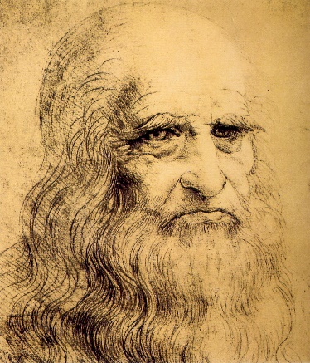
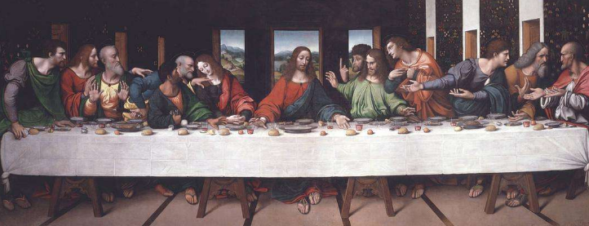
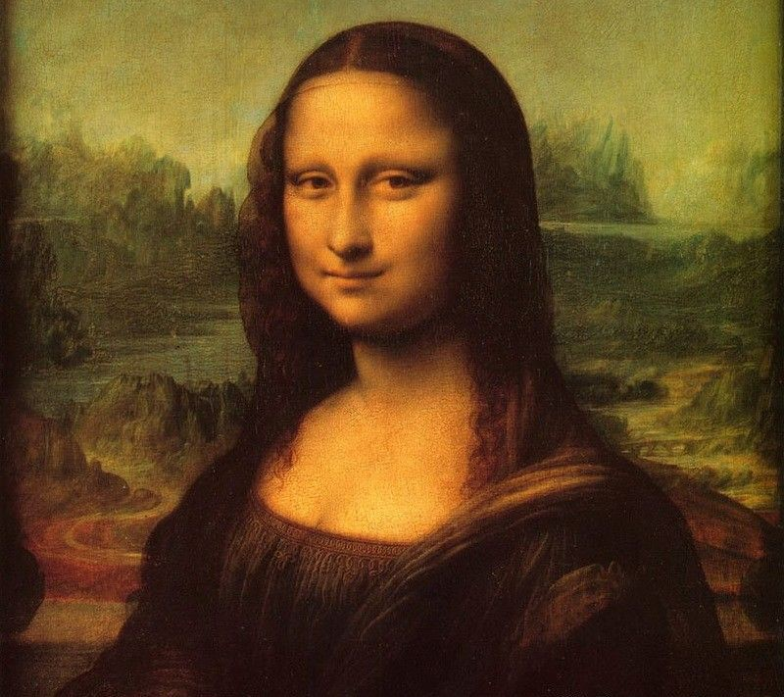
“意大利怪才巨匠”
达芬奇说：“真理只有一个，他不是在宗教之中，而是在科学之中”。 在解剖学和生理学上他取得了巨大的成就，被认为是近代生理解剖学的始祖。他的研究和发明还涉及到军事和机械方面。他还在数学领域和水利工程等方面作出了重大的贡献。
达芬奇
（1452-1519）

Slide 21
文艺复兴从地域和领域上呈现的特点
波兰 | 哥白尼 | 天文学家
德意志地区 | 开普勒 | 天文学家
 | 谷腾堡 | 西方印刷之父
英国 | 莎士比亚 | 戏剧家
 | 哈维 | 近代生理学鼻祖
 | 培根 | 科学家、思想家
法国 | 拉伯雷 | 作家
 | 笛卡尔 | 数学家
 | 韦达 | 数学家
意大利 | 布鲁诺 | 思想家
 | 伽利略 | 天文、物理学家
西班牙 | 塞万提斯 | 作家
北
海
哥白尼
大
英 国
汉堡
波 兰
伦敦
莱
德 意 志
莎士比亚
哈 维
培 根
科隆
茵
开普勒
谷腾堡
巴黎
河
多
瑙
河
西
维也纳
法 国
但 丁
达·芬奇
米兰
威尼斯
洋
拉伯雷
韦 达
笛卡尔
热那亚
意
佛罗伦萨
大
托莱多
布鲁诺
伽利略
罗马
里斯本
西 班 牙
那不勒斯
利
塞万提斯
地
文艺复兴发源地
中
文艺复兴活动中心
非 洲
海
从意大利到欧洲
从文学到多领域

Slide 22
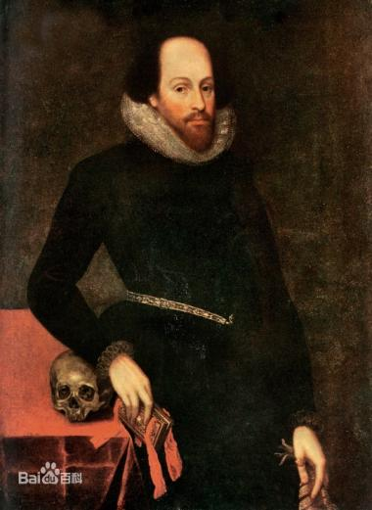


莎士比亚（1564-1616）
英国文学史上最杰出的戏剧家，也是欧洲文艺复兴时期最重要、最伟大的作家，全世界最卓越的文学家之一，英国人文主义的杰出代表。
体味文艺巨作

Slide 23
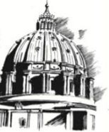
文艺复兴的影响
材料一：文艺复兴解放了人们思想，为近代科学的兴起奠定思想基础，文艺复兴后出现哥白尼的太阳中心说，开普勒发现行星运动三定律，伽利略自制望远镜观察天体等。
——摘编自斯塔夫里阿诺斯《全球通史》
材料二:文艺复兴使欧洲冲破了中世纪巨大束缚，为西欧步入资本主义时代做了前期准备。
------刘德斌《国际关系史》
请阅读以上两则材料，结合课文P66分析文艺复兴的影响。
1.促进了人们的思想解放；
2.推动了欧洲思想文化的发展；
3.为资本主义的产生奠定了思想文化基础。

Slide 24
但丁
核心思潮：
人文主义
资本主义萌芽
新兴资产阶级
《神曲》
文艺复兴
实质：资产阶级的思想解放运动
达芬奇
反对教会
《蒙娜丽莎》
影响：①②③
莎士比亚
意大利
《哈姆雷特》

